Slide 1
Проект по анализу графов
Выполнил: Самохин Павел
Группа: 23.Б12-мм

Slide 2
Задачи проекта
Нахождение числел внутренней и внешней устойчивости.
Нахождение множества внутренней и внешней устойчивости графа.
Нахождение ядра графа.
Вывод в графическом окне.

Slide 3
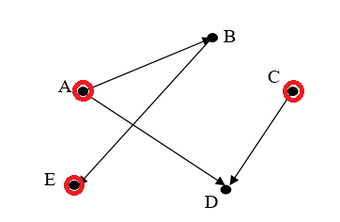
Внутренняя устойчивость графа
- это множество несмежных вершин графа.
Число внутренней устойчивости – число равное наибольшей из мощностей множеств внутренней устойчивости.
Пример:

Slide 4
Классический пример, задача о восьми ферзях
Она была впервые сформулирована в 1848 г. немецким шахматистом М. Беццелем, который нашел 60 решений. После этого Гаусс заинтересовался задачей и нашел 72 решения. Полный же набор решений, состоящий из 92 позиций, получил Ф. Наук. Эта хронология установлена известным немецким исследователем математических развлечений В. Аренсом.
Строгое доказательство того, что 92 решения исчерпывают все возможности, было получено лишь в 1874 г. английским математиком Д. Глэшером (при помощи теории определителей)
Максимальные множества несмежных вершин дают решение этой задачи.

Slide 5
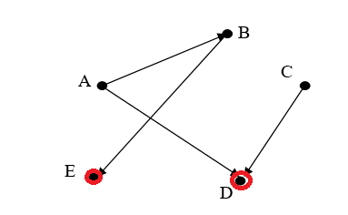
Внешняя устойчивость графа
Подмножество называется множеством внешней устойчивости, если вершины графа:
1) либо являются вершинами подмножества;
2) либо дуги, исходящие из вершины, заходят в какие-то вершины из подмножнества;
Число внешней устойчивости – число равное наименьшей из мощностей множеств внешней устойчивости.
Пример:

Slide 6
Пример
Поиск внешне устойчивого множества происходит в другой классической задаче: как расставить минимальное число ферзей, чтобы все поля доски были под боем.

Slide 7
Ядро графа
Множество вершин, которые одновременно являются внешне и внутренне устойчивыми
В графе может быть несколько ядер, может не быть совсем.

Slide 8
Как находить?
Алгоритм Магу-Вейсмана
Перебор вершин

Slide 9
Алгоритм Магу для определения множества внутренней устойчивости
1. Для графа составляется матрица смежности.
2. По таблице смежности выписываются все парные дизъюнкции.
3. Выражение приводится к ДНФ.
4. Для любой элементарной конъюнкции выписываются недостающие элементы, которые и образуют множество внутренней устойчивости.

Slide 10
Алгоритм Магу для определения множества внешней устойчивости
1. Для графа составляется матрица смежности
2. Матрица смежности дополняется единицами (1) по главной диагонали.
3. Для каждой строки выписываются дизъюнкции.
4. Выражение приводится к ДНФ.
5. Все вершины, входящие в элементарную конъюнкцию, образуют множество внешней устойчивости

Slide 11
Алгоритм Магу для определения множества ядра графа
1. Перемножаем ДНФ множеств внешней и внутренней устойчивости.
2. Все вершины, входящие в элементарную конъюнкцию, образуют множество ядра графа.

Slide 12




Как делал я

Slide 13


Slide 14
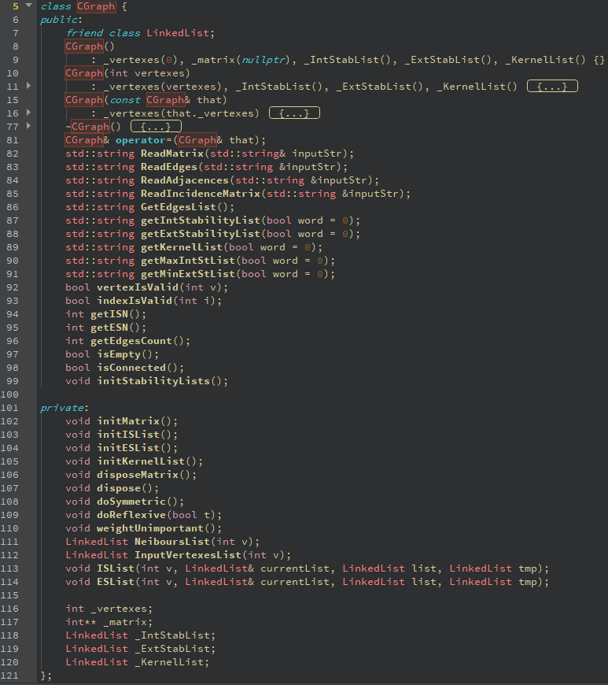

Slide 15
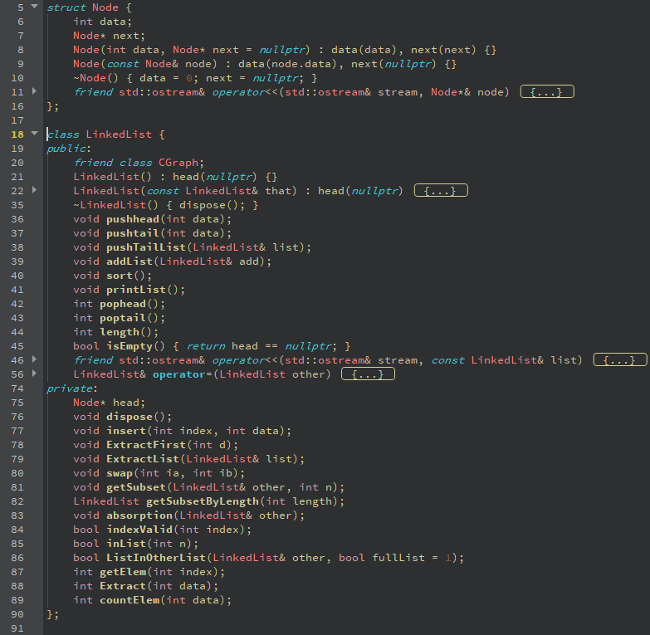

Slide 16
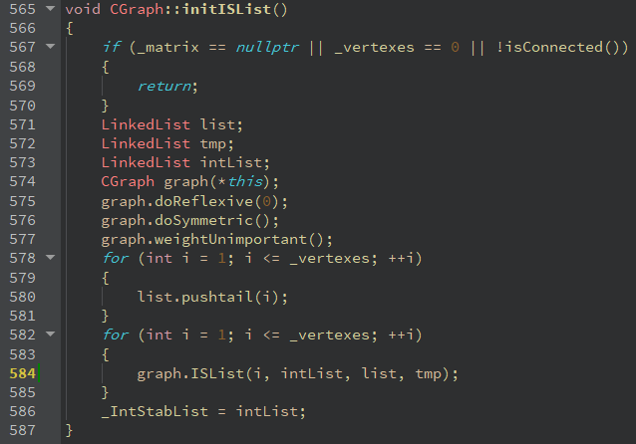

Slide 17
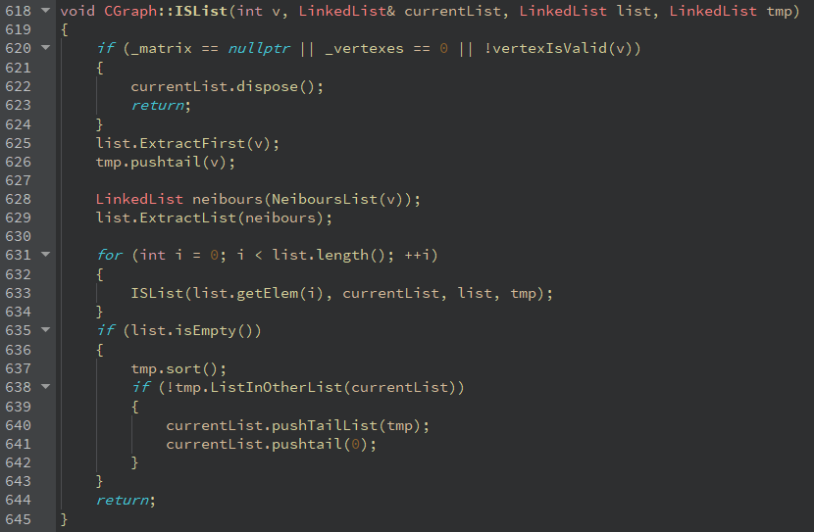

Slide 18
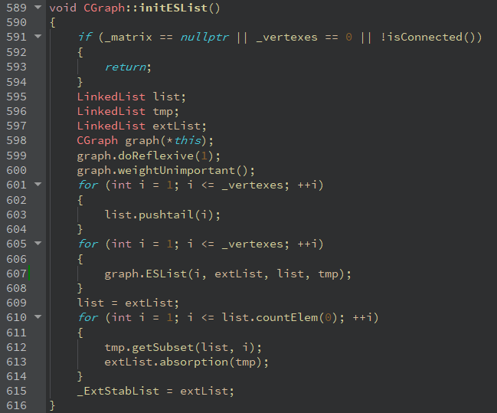

Slide 19
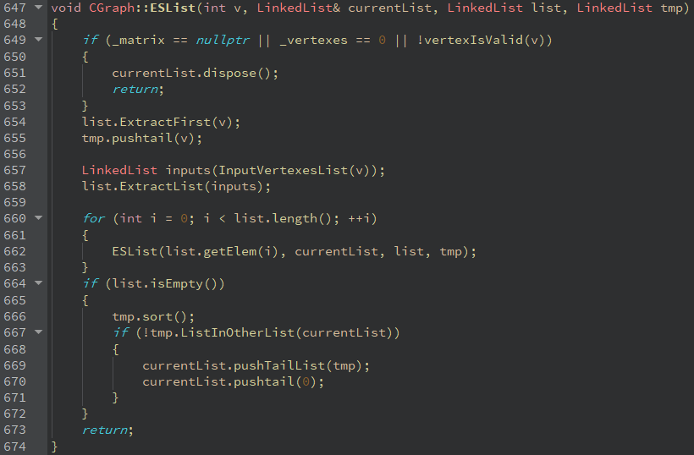

Slide 20
